Slide 1
数字电子技术
授课人：电子电气学院 王晓晶
联系方式：13638612447

Slide 2
教 材
阎石 主编《数字电子技术基础》，
高等教育出版社， 第六版

Slide 3
课时安排
共56个学时，理论教学56学时.

Slide 4
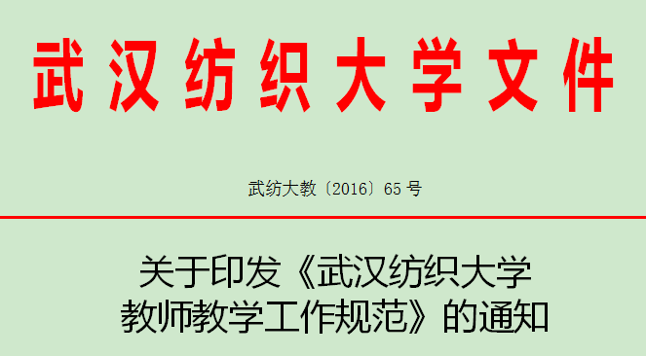
必修课每周都应布置作业，选修课的作业次数不得少于学分的2倍
缺交作业数达到一学期全部作业次数的三分之一及以上者，必须在考试之前一周通知学生和学生所在的院（部）办公室，不准其参加该课程的考试。该课程考试成绩记为零分。

Slide 5
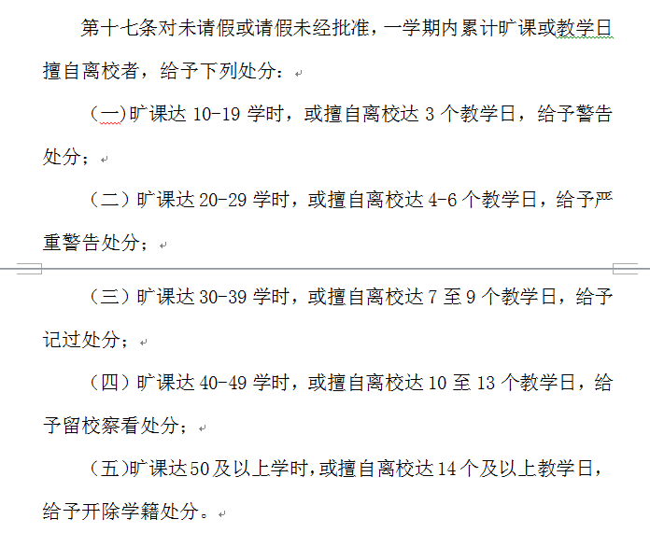

Slide 6
绪 论
课程意义
教学内容

Slide 7
一、课程意义
数字电子技术是一门发展迅速、实践性和应用性很强的技术基础课程。
“数字电子技术”是电气、电子、计算机、机械等专业重要的基础课程
本课程的作用和任务是：通过本课程的学习，使学生掌握数字电路课程方面所必需的基本理论、基本知识和基本技能，掌握数字电路的分析方法和设计方法

Slide 8
二、教学内容
第1章 数制和码制
第2章 逻辑代数基础
第3章 门电路
第4章 组合逻辑电路
第五章 触发器
第六章 时序逻辑电路
第七章 半导体存储器
第十章 脉冲波形的产生和整形
第十一章 数-模和模-数转换

Slide 9
第一章 数制和码制

Slide 10
学习目标：
了解数字信号和模拟信号的区别
掌握几种进制之间的转换；
熟悉几种常用的编码.

Slide 11
1.1 概述
数字量和模拟量
数字量：变化在时间上和数量上都是不连续的。（存在一个最小数量单位）
模拟量：数字量以外的物理量。
数字电路和模拟电路：工作信号，研究的对象，分析/设计方法以及所用的数学工具都有显著的不同

Slide 12
数字量和模拟量
电子电路的作用：处理信息
模拟电路：用连续的模拟电压/电流值来表示信息
数字电路：用一个离散的电压序列来表示信息

Slide 13
1. 2 几种常用的数制
数制：
①多位数码中每一位的构成
②从低位向高位的进位规则
常用到的：
十进制，二进制，八进制，十六进制

Slide 14
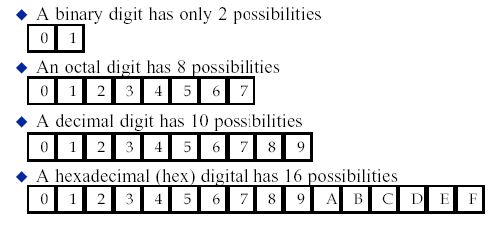
十进制，二进制，八进制，十六进制
逢二进一
逢八进一
逢十进一
逢十六进一

Slide 15
不同进制数的对照表
十进制数 | 二进制 | 八进制 | 十六进制
00 | 0000 | 00 | 0
01 | 0001 | 01 | 1
02 | 0010 | 02 | 2
03 | 0011 | 03 | 3
04 | 0100 | 04 | 4
05 | 0101 | 05 | 5
06 | 0110 | 06 | 6
07 | 0111 | 07 | 7
08 | 1000 | 10 | 8
09 | 1001 | 11 | 9
10 | 1010 | 12 | A
11 | 1011 | 13 | B
12 | 1100 | 14 | C
13 | 1101 | 15 | D
14 | 1110 | 16 | E
15 | 1111 | 17 | F

Slide 16
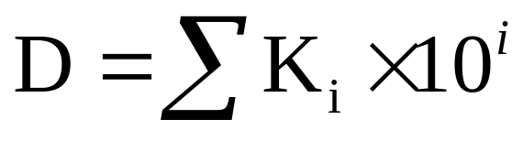
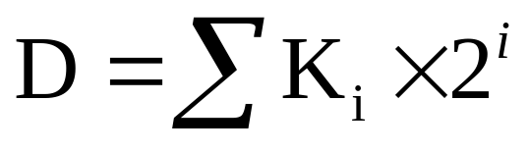
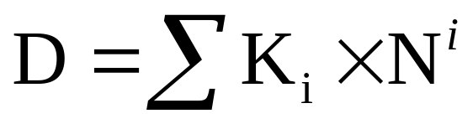
十进制
二进制
N进制

Slide 17
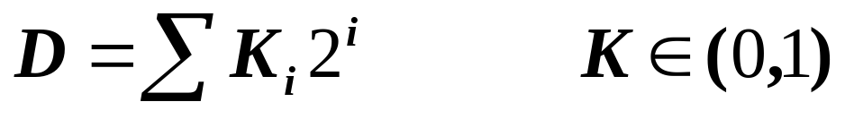
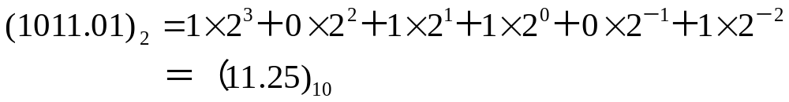
1.3不同数制间的转换
一、二－十转换
例：

Slide 18
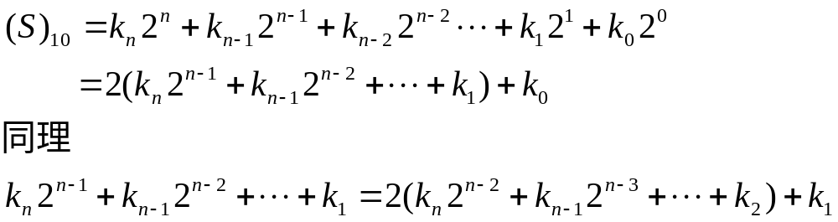
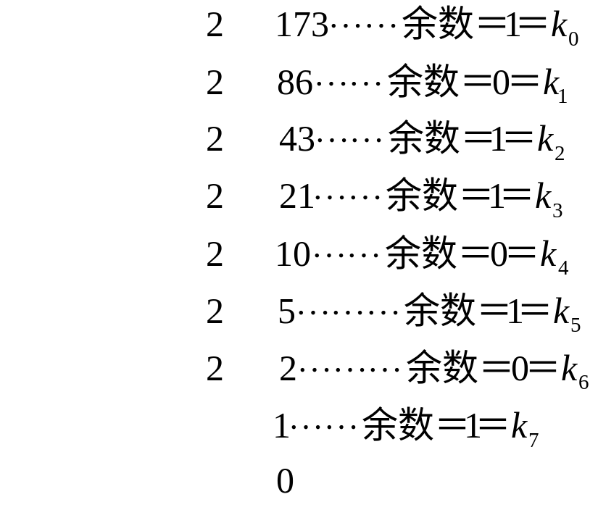
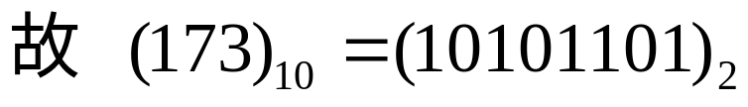
二、十－二转换
整数部分:
例：
∟
∟
∟
∟
∟
∟
∟
∟

Slide 19
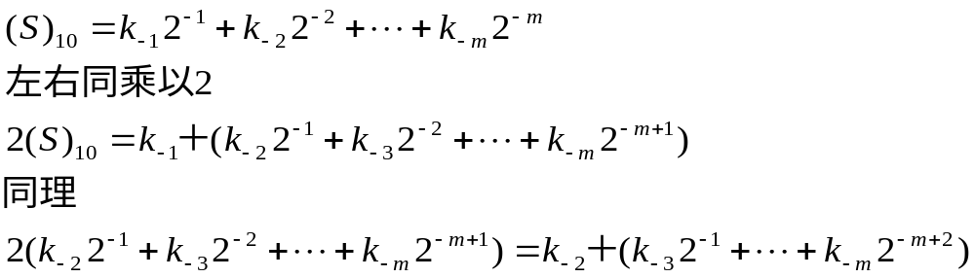
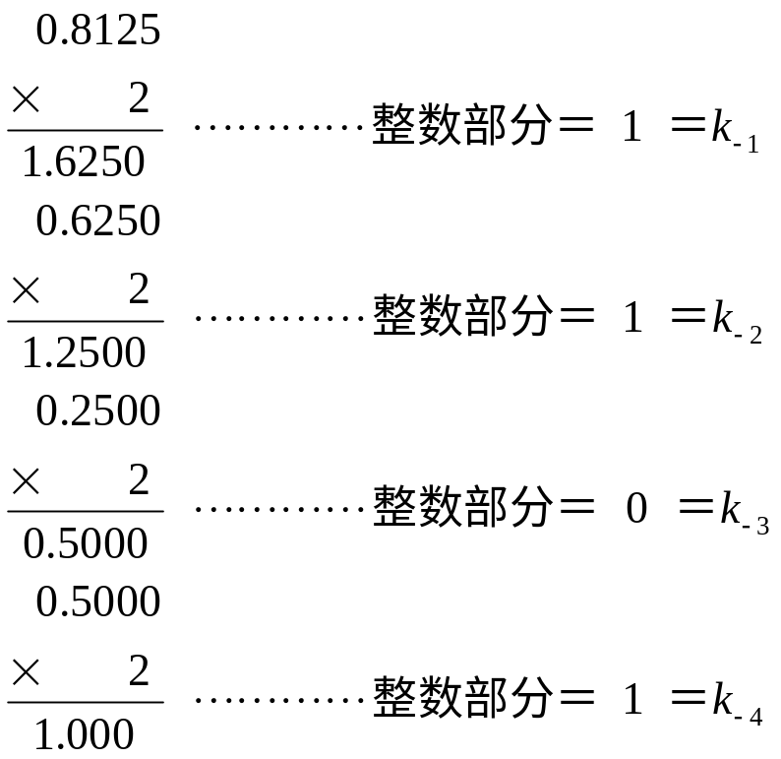
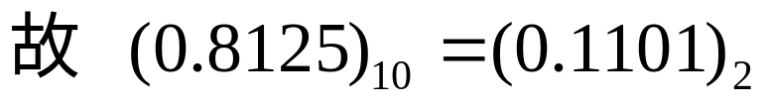
二、十－二转换
小数部分:
例：

Slide 20

三、二－十六转换
例：将(01011110.10110010)2化为十六进制
四、十六－二转换
例：将(8FAC6)16化为二进制

Slide 21
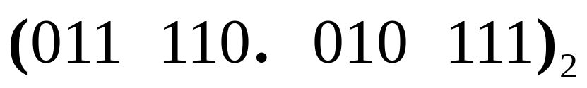
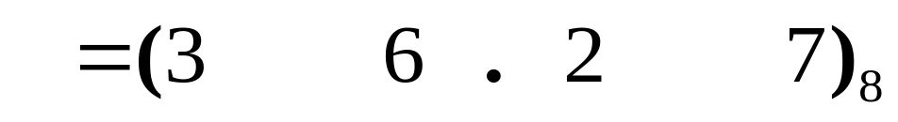
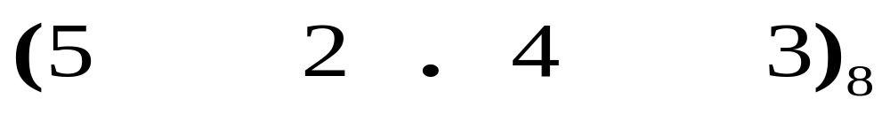
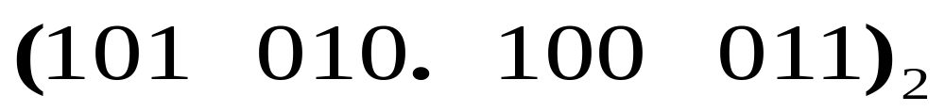
五、八进制数与二进制数的转换
例：将(011110.010111)2化为八进制
例：将(52.43)8化为二进制

Slide 22
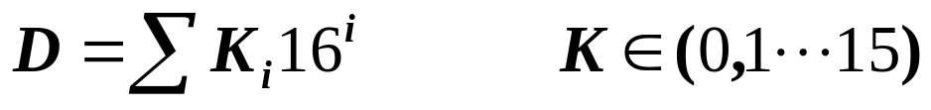
六、十六进制数与十进制数的转换
十六进制转换为十进制
十进制转换为十六进制：通过二进制转化

Slide 23
1.4二进制运算
1.4.1 二进制算术运算的特点
算术运算：1：和十进制算数运算的规则相同
2：逢二进一
特 点：加、减、乘、除 全部可以用移位和相 加这两种操作实现。简化了电路结构
所以数字电路中普遍采用二进制算数运算

Slide 24
1.4二进制数运算
1.4.2 反码、补码和补码运算
在定点运算中，最高位为符号位（0为正，1为负）
如 +89 = （0 1011001）
-89 = （1 1011001）
原码：最高位为符号位，正数为0，负数为1。
补码：最高位作为符号位，正数为0，负数为1。正数的补码和它的原码相同；负数的补码需先将原码数值逐位求反，然后在最低位加1。

Slide 25
二进制数的补码：
最高位为符号位（0为正，1为负）
正数的补码和它的原码相同
负数的补码 = 数值位逐位求反(反码) + 1
如 +5 = （0 0101）
-5 = （1 1011）
通过补码，将减一个数用加上该数的补码来实现。如9-5=
1001 → 补码 0 1001
-0101 → 补码+1 1011
0100 →减法变加法 10 0100
舍去

Slide 26
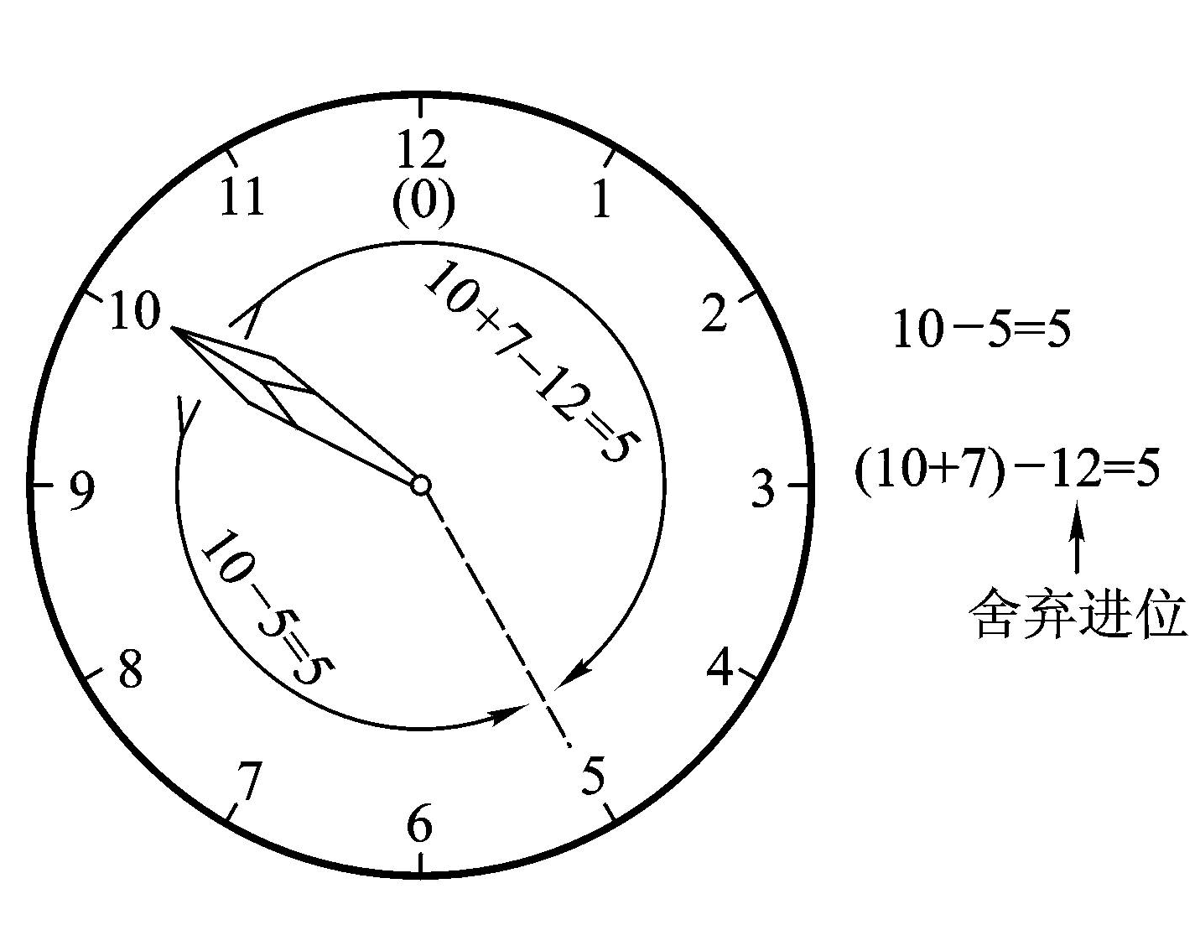
10 – 5 = 5
10 + 7 －12= 5 （舍弃进位）
7+5=12 产生进位的模
7是-5对模数12的补码

Slide 27
1.5几种常用的编码
一、十进制代码
几种常用的十进制代码
十进制数 | 8421码 | 余3码 | 2421码 | 5211码 | 余3循环码
0 | 0000 | 0011 | 0000 | 0000 | 0010
1 | 0001 | 0100 | 0001 | 0001 | 0110
2 | 0010 | 0101 | 0010 | 0100 | 0111
3 | 0011 | 0110 | 0011 | 0101 | 0101
4 | 0100 | 0111 | 0100 | 0111 | 0100
5 | 0101 | 1000 | 1011 | 1000 | 1100
6 | 0110 | 1001 | 1100 | 1001 | 1101
7 | 0111 | 1010 | 1101 | 1100 | 1111
8 | 1000 | 1011 | 1110 | 1101 | 1110
9 | 1001 | 1100 | 1111 | 1111 | 1010

Slide 28
二、格雷码
特点：1.每一位的状态变化都按一定的顺序循环。
2.编码顺序依次变化，按表中顺序变化时，相邻代码只有一位改变状态。
应用：减少过渡噪声
编码顺序 | 二进制 | 格雷码 | 编码顺序 | 二进制码 | 格雷码
0 | 0000 | 0000 | 8 | 1000 | 1100
1 | 0001 | 0001 | 9 | 1001 | 1101
2 | 0010 | 0011 | 10 | 1010 | 1111
3 | 0011 | 0010 | 11 | 1011 | 1110
4 | 0100 | 0110 | 12 | 1100 | 1010
5 | 0101 | 0111 | 13 | 1101 | 1011
6 | 0110 | 0101 | 14 | 1110 | 1001
7 | 0111 | 0100 | 15 | 1111 | 1000

Slide 29
三、美国信息交换标准代码（ASCⅡ）
ASCⅡ是一组七位二进制代码，共128个
应用：计算机和通讯领域

